Slide 1





  Chào mừng các em
  đến với tiết Toán

Slide 2
CHỦ ĐỀ 8
PHÉP NHÂN, PHÉP CHIA
BÀI 37
PHÉP NHÂN

Slide 3


Toán
Bài 37: Phép nhân (tiết 1 )

Slide 4
Khám phá

Slide 5


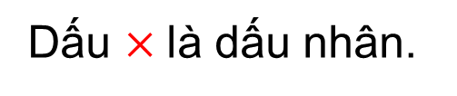

Mỗi đĩa có 2 quả cam. 3 đĩa như vậy có tất cả mấy quả cam?
a)
2 + 2 + 2 = 6
Mỗi đĩa có 2 quả cam. 3 đĩa như vậy có tất cả 6 quả cam.
Ta chuyển 2 + 2 + 2 = 6 thành phép nhân:
2
$$×$$
3
=
6
Đọc là: Hai nhân ba bằng sáu.
Dấu $×$là dấu nhân.

Slide 6
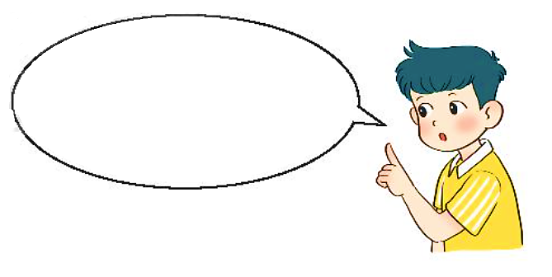


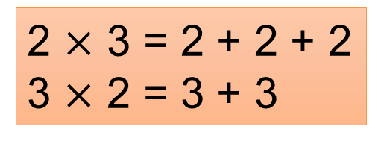
Mỗi đĩa có 3 quả cam. 2 đĩa như vậy có tất cả mấy quả cam?
b)
3 + 3 = 6
Mỗi đĩa có 3 quả cam. 2 đĩa như vậy có tất cả 6 quả cam.
Ta chuyển 3 + 3 = 6 thành phép nhân:
3
$$×$$
2
=
6
Đọc là: Ba nhân hai bằng sáu.
c)
Nhận xét
2 $×$ 3 = 2 + 2 + 2
3 $×$ 2 = 3 + 3

Slide 7
Hoạt động

Slide 8


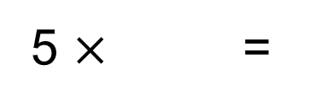
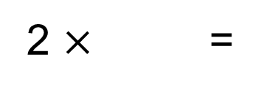
1
Số
?
a)
10
10
2 + 2 + 2 + 2 + 2 =
?
5 + 5 =
?
?
10
?
?
2
?
5
10
5 $×$ =
2 $×$ =

Slide 9
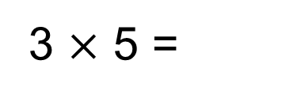
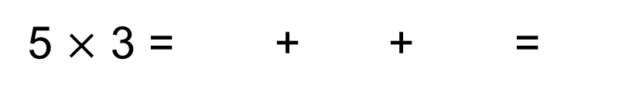
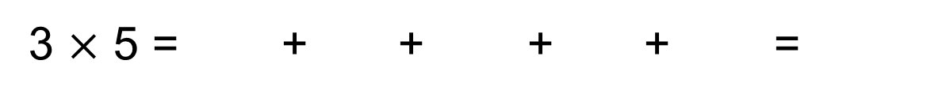
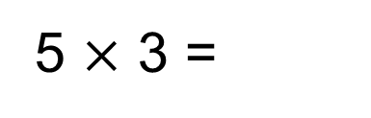
1
Số
?
b)
?
?
?
?
3
3
3
?
?
3
3
15
?
3 $×$ 5 = + + + + =
15
3 $×$ 5 =
?
?
?
?
?
15
5
5
5
15
5 $×$ 3 =
5 $×$ 3 = + + =

Slide 10
Bài 1 ( tr 5)
a. 2 + 2 + 2 + 2 + 2 = ……
2 x …… = ……
5 + 5 = ……
5 x .….. = ……
b. 3 x 5 = ….. + ….. + …… + ……+ …… = …..
3 x 5 = ……
5 x 3 = …… + … + … = …
5 x 3 = ……

Slide 11
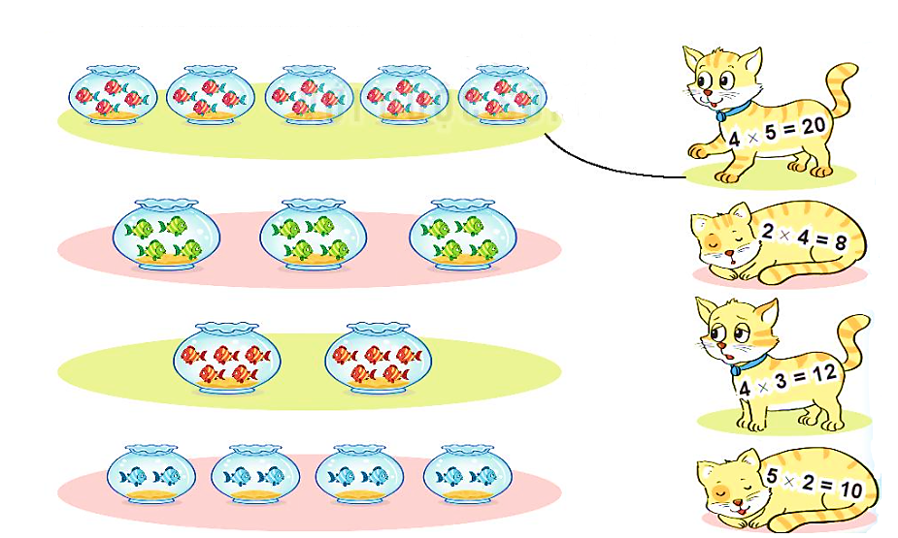
2
Tìm phép nhân thích hợp.
4 + 4 + 4 + 4 + 4 = 20
4 + 4 + 4 = 12
5 + 5 = 10
2 + 2 + 2 + 2 = 8

Slide 12
4. Dặn dò
- Vở BT TV làm bài 1, 2, 3, 4 tr 4
- Vở BT Toán làm bài 1, 2, 3 tr 3 + 4
- Xem trước tiết NVN Chuyện bốn mùa
Chữ kí PH

